Slide 1

Card bancar de companie
Obtinere

Slide 2
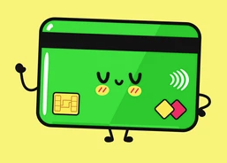
Cardul bancar de companie poate fi foarte util pentru angajatii care pleaca in delegatii (cheltuieli cazare, combustibil, taxe de drum) sau in cazul unor mese de protocol organizate in interesul MMR .
Documentele necesare pentru obtinerea cardului bancar de companie sunt:
formularul intern PO-20-26 F01 „Cerere emitere card bancar de companie” cu anexa;
formularul tip al bancii pentru emitere card;
copie buletin/ pasaport/ permis sedere.

Slide 3
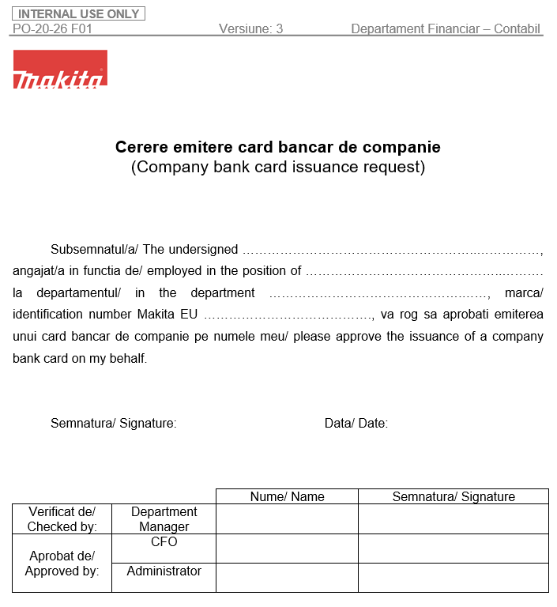
Angajatul MMR care solicita card bancar de companie completeaza urmatoarele:
Numele si prenumele
Functia
Departamentul (denumire si cod)
Marca
Data si semneaza.
1
2
3
4
5

Slide 4
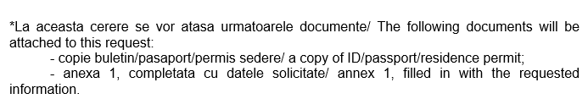
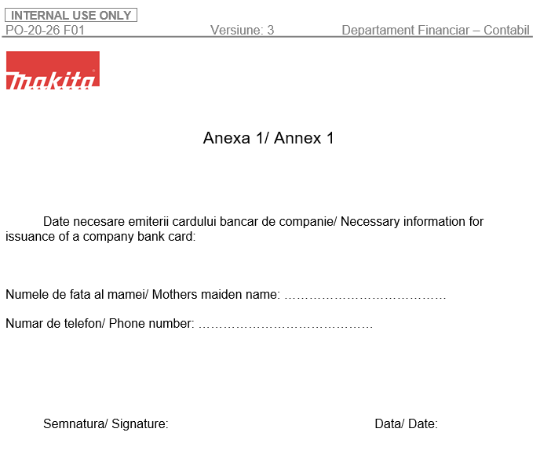
Angajatul MMR ataseaza documentele solicitate in nota de subsol a formularului.
Pentru completarea anexei (pagina 2 de la formular) sunt necesare urmatoarele informatii:
numele de fata al mamei;
numarul de telefon (de serviciu).
Verifica managerul direct.
Angajatul MMR solicita aprobarea CFO si Administrator.

Slide 5

Dupa obtinerea aprobarilor, angajatul MMR aduce formularul PO-20-26 F01 „Cerere emitere card bancar de companie” cu anexa si copia dupa buletin/pasaport/permis sedere la Departamentul Financiar – Contabil.
Responsabilul economic completeaza formularul tip al bancii cu informatiile din documentele oferite de angajatul MMR. Le trimite la banca pentru procesare.
In momentul in care este emis cardul, angajatul MMR va primi un SMS de la banca pe numarul de telefon oferit in anexa. Anunta responsabilul economic.
ATENTIE!:
SMS-ul este foarte important deoarece contine detalii despre activarea cardului.

Slide 6
Responsabilul economic incepe demersurile pentru ridicarea cardului de la banca.
Dupa ce delegatul companiei aduce cardul la Departamentul Financiar – Contabil, responsabilul economic pregateste in 2 exemplare urmatoarele:
formularul PO-20-26 F04 “PV de predare/ primire card bancar de companie”;
ghidul “Conditii de utilizare a cardului de companie” oferit de banca.
Responsabilul economic anunta angajatul MMR ca poate veni sa ridice cardul bancar de companie.

Slide 7
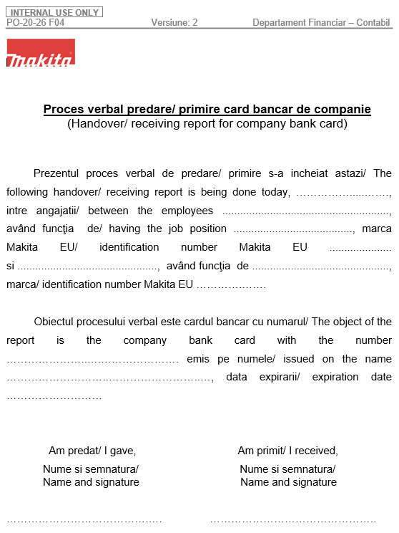

Responsabilul economic completeaza urmatoarele informatii:
data;
numele si prenumele predator/primitor;
functia predator/primitor;
marca predator/primitor;
numarul de pe card;
numele de pe card;
data expirarii.
Preda responsabilul economic, primeste angajatul MMR.
Fiecare persoana semneaza alaturi de numele in clar.

Slide 8

Angajatul MMR:
citeste si semneaza ghidul de folosire;
semneaza de primire PO-20-26 F04 “PV de predare/ primire card bancar de companie”;
primeste cardul bancar de companie.
Avand in vedere ca PV si ghidul sunt printate in dublu exemplar, unul ramane la angajat, unul la responsabilul economic.
Responsabilul economic arhiveaza documentele intr-un biblioraft special desemnat pe o perioada de 10 ani, conform legislatiei in vigoare.

Slide 9
Multumesc pentru timpul acordat!

